Slide 1
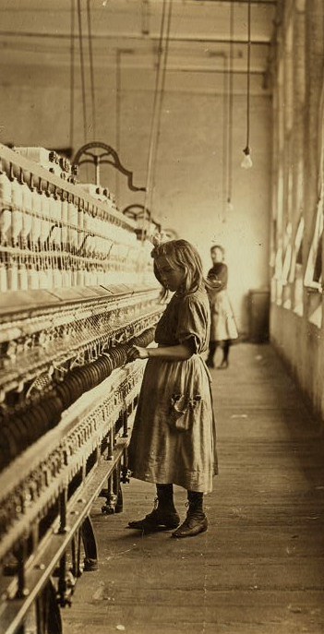
3 Industrialisatie en ismen

Slide 2

Wat is een industriële samenleving?
Een samenleving waarin de meeste producten in fabrieken worden gemaakt en de meeste mensen in de stad wonen.
Agrarische samenleving Industriele samenleving
1500 1600 1700 1800 1900

Slide 3
Waarom ontstaat er in de 19e eeuw een industriële samenleving?
Uitvindingen die leiden tot machines die sneller en zwaarder werk doen.
Energiebronnen: kolen, gas en olie waarop machines kunnen werken.
Grondstoffen: die kunnen worden omgezet tot producten. Bijv. katoen wordt kleding.
Veel kapitaal: banken en rijke kooplieden investeren in nieuwe machines en fabrieken.
Arbeidskrachten: meer mensen kunnen in de fabrieken werken.

Slide 4
De industriële revolutie: de verandering van de samenleving van een agrarische naar een industriële samenleving.
Machines helpen in de landbouw en de industrie.
Door machines is er minder werk op het land, maar meer in de stad.
Gevolg: Urbanisatie.

Slide 5
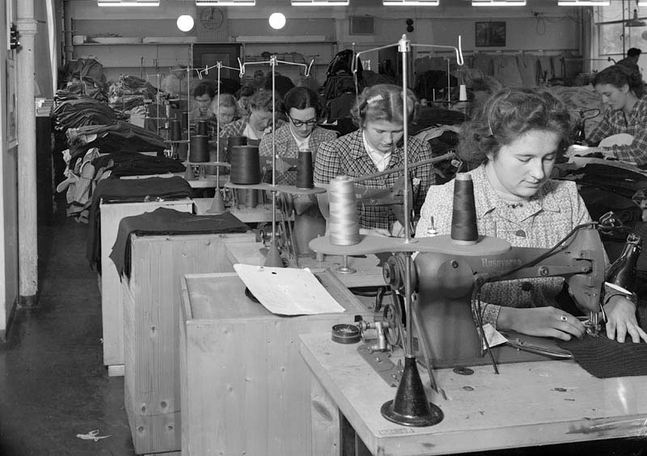
Machines worden geplaatst in aparte gebouwen: fabrieken.
Massaproductie: Grote aantallen van precies hetzelfde product worden gemaakt met behulp van Arbeidsdeling.
Arbeidsdeling: Het maken van producten in verschillende stappen: elke arbeider doet maar één van deze stappen.

Slide 6
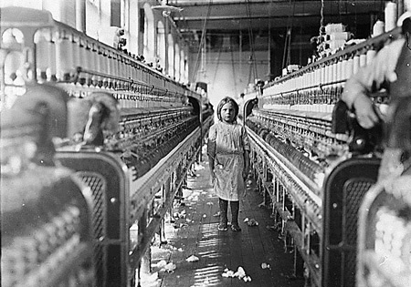
Het werk was zwaar:
Fabrieken waren vies.
Arbeiders werkten lange dagen (12 tot 14 uur)
Deden de hele tijd hetzelfde werk
Moesten genoeg werk doen, anders ontslag.
Werk was gevaarlijk: machines waren niet altijd veilig.

Slide 7
Het werk in de fabriek kon iedereen. Je kreeg dus geen opleiding of scholing.
Daarom kreeg je ook weinig loon.
Vaklieden waren niet meer nodig.

Slide 8
Opkomst Kapitalisme: systeem waarbij handel en bedrijven in handen van ondernemers zijn. Niet van de adel of regeringen.
Belangrijkste kenmerken kapitalisme:
Arbeiders werken in opdracht van een werkgever.
De werkgever is een zakenman die meestal niet zelf het werk doet.
Meeste bedrijven zijn van particulieren: gewone burgers
Winst is het belangrijkste doel.
Door het kapitalisme krijgen de grootste bedrijven en ondernemers veel macht. Hun bedrijven zijn zo belangrijk voor de samenleving dat ze burgers en politici kunnen beïnvloeden.

Slide 9
Veranderingen in de bevolkinssamenstelling:
Rond 1800:
Ondernemers, fabrikanten en kooplieden. 1 – 2 %
Kleine burgerij: ambachtslieden en winkeliers 5 – 10 %
Arme boeren en arbeiders. 90 %

Slide 10
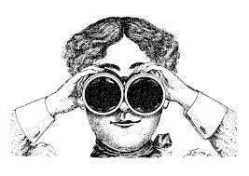
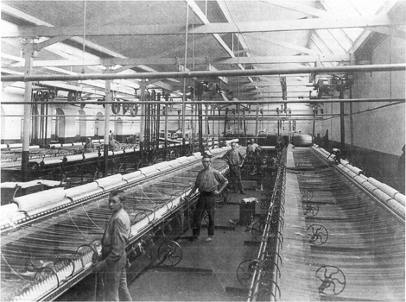
Paragraaf 2
Urbanisatie en kinderarbeid

Slide 11
Urbanisatie
ongeveer in het jaar 1800 werden grote machines uitgevonden, maar te groot voor in huis. Gevolg: grote werkplaatsen, oftewel fabrieken. Hierdoor ontstaat:

Slide 12

Industriële revolutie: Onder industriële revolutie wordt de omschakeling van handmatig naar machinaal vervaardigde goederen verstaan.
De industriële revolutie begon rond 1750 in Engeland. En in de 19de eeuw in de rest van Europa.

Slide 13
Massaproductie: grote aantallen van precies hetzelfde product worden gemaakt met behulp van arbeidsdeling
Arbeidsdeling: Het maken van producten in verschillende stappen: elke arbeider doet maar een van deze stappen.

Slide 14
Dit had veel voordelen:
Snellere en betere productie
Producten werden goedkoper dus betaalbaar
Kapotte onderdelen konden worden vervangen

Slide 15
Maar ook zijn nadelen:
Er kwam een eind aan vakbekwame handwerkslieden.
Iedereen moest aan een bepaald tempo voldoen.
Er kwam minder aandacht voor de arbeider als mens.

Slide 16
arbeiders van de fabrieken gingen dichtbij de fabrieken wonen waar ze werkten. Waardoor er steden ontstonden.

Slide 17
In de fabrieken werkten vooral ongeschoolde arbeiders en veel kinderen en vrouwen.
Dit komt omdat deze groep arbeiders goedkoper is voor de baas van de fabriek. Alle arbeiders werkten 6 dagen per week 14 tot 16 uur per dag.

Slide 18
Het woon en leef gebied was destijds onhygiënisch en onveilig, dit komt omdat:

Slide 19
Soms 12 personen in een kamer
Er waren open riolen
Geen wc’s en waterleidingen in huis.
Er was geen straatverlichting
Er was nog maar weinig politie.

Slide 20
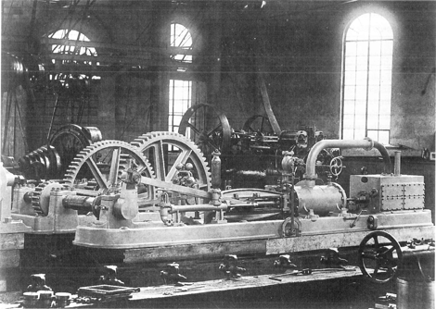
Maar in de fabrieken was het echter niet veiliger, in tegenstelling zelfs. De machines werden niet veilig gemaakt, ze werden puur voor de productie gemaakt.

Slide 21
Het leven in een stad werd eind 19e eeuw verbeterd door:
9 tot 10 uur werken werd gewoon
Werkomgeving werd minder ongezond en gevaarlijk door veiligheidswetten
Onder de 12 jaarwerken werd verboden

Slide 22
Er kwamen uitkeringen voor als je werkloos was.
Er kwamen eisen voor woningen waardoor arbeiders iets beter konden gaan wonen.
Steden kregen een ondergronds riolenstelsel en huizen een waterleiding

Slide 23
Er kwam meer veiligheid door straatverlichting en politie
Er kwam iets meer vrije tijd voor sport, toneel en film
Het aantal scholen en bibliotheken nam toe, mensen gaan elkaar steeds meer helpen

Slide 24
Kinderarbeid
Kinderarbeid was in deze tijd zeer gewoon, ook in Nederland. De kinderen werkten bijvoorbeeld in katoenfabrieken omdat zij met hun kleine handjes op plekke konden komen waar oudere mensen niet bij konden
In 1874 stelden Samuel van Houten een wet op tegen kinderarbeid in, die bekendstaat als het Kinderwetje van Van Houten.

Slide 25
Deze wet moest een eind maken aan arbeid door kinderen jonger dan 12 jaar. Dit liep niet zo als gepland.
In veel landen maakte de leerplicht een eind aan kinderarbeid, in Nederland was dat in 1901 het geval.

Slide 26
http://www.schooltv.nl/video/de-ijzeren-eeuw-de-industriele-revolutie-in-nederland/
( bron schooltv de ‘ijzeren eeuw’)

Slide 27
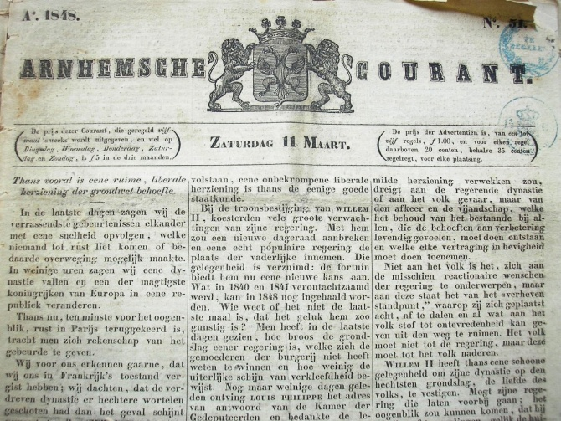
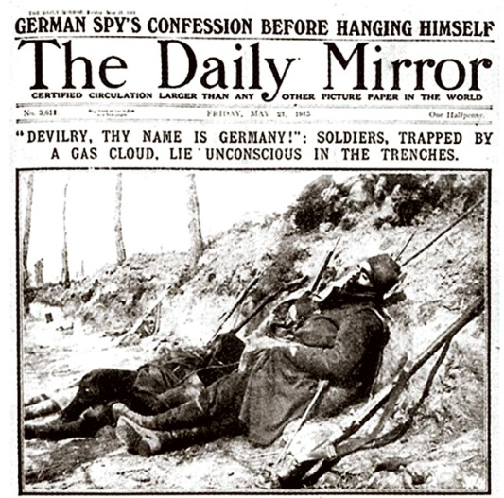
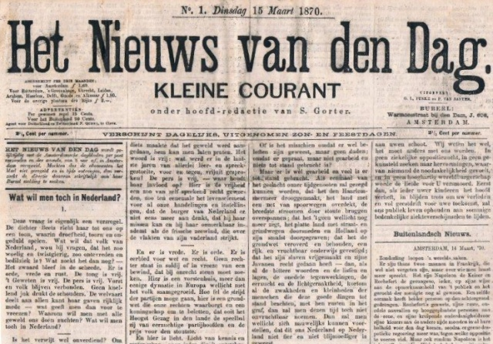
Massapers
Gemaakt door Suus, Emma en Anne.

Slide 28
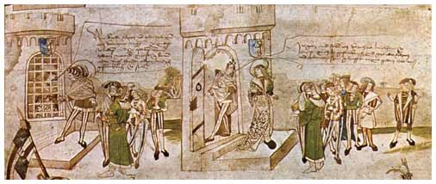
Inhoud
Wat is massapers nu eigenlijk?
De rijken en de armen
Waarom werden kranten goedkoper?
De opiniepers & populaire pers

Slide 29
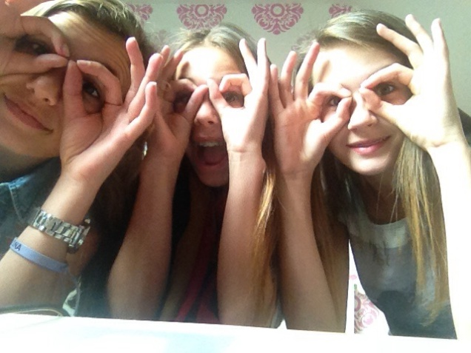
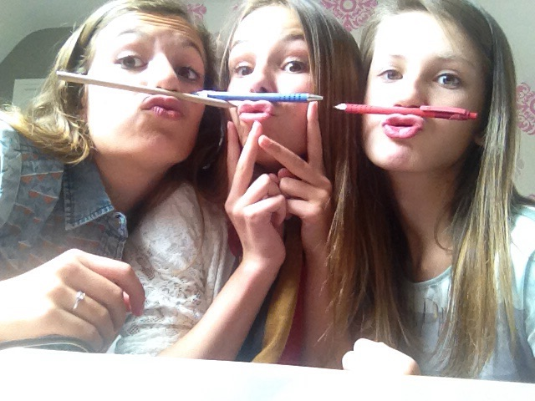
Even een uitleg?

Slide 30
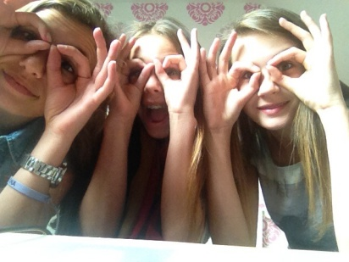

Wat is massapers?
Massapers is een krant die je vervolgens meerdere keren bedrukt. Tot wel 1000 of meerdere keren. Deze kun je kopen in de winkel. Zo wordt er veel informatie verspreid. Ook worden er dingen verspreid die iedereen moet weten.
Massapers: Een krant die je vervolgens meerdere keren bedrukt, en daarna wordt verspreid.

Slide 31

Massapers
Al vanaf de 17e eeuw verschenen in veel West-Europese steden iedere week of iedere dag, nieuwe kranten.
Maar alleen de bovenlaag van de bevolking kon lezen en het betalen. Deze eerste kranten gaven voornamelijk economische en politieke berichten door.

Slide 32

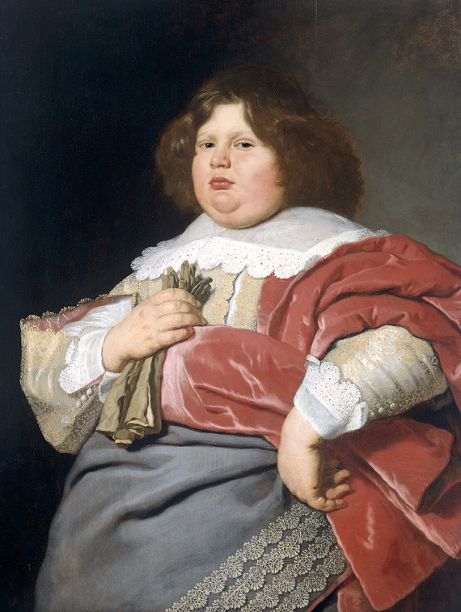
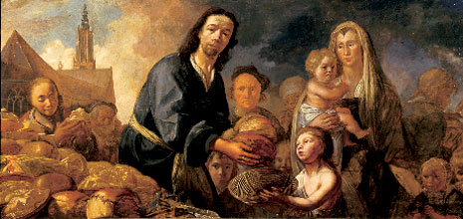
De rijken & de armen
De meeste mensen in de 19e eeuw lazen geen kranten, ze waren te arm
Door belastingen te heffen op papier en advertenties zorgden regeringen dat kranten te duur bleven

Slide 33

De rijken & de armen
De meeste mensen hadden niet genoeg geld om naar school te gaan, werden dus niet goed opgeleid en konden niet lezen.
De regeringen waren bang dat de arme mensen door de kranten op verkeerde ideeën werden gebracht.

Slide 34
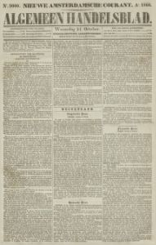
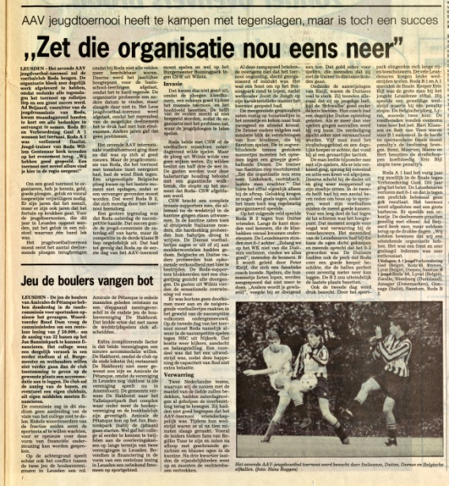
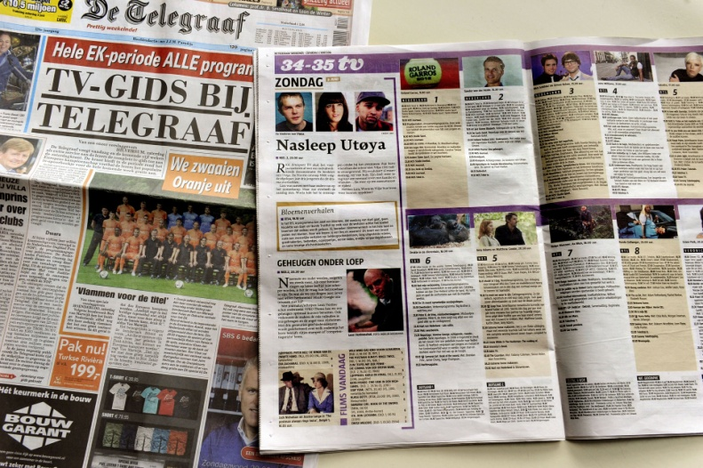
Kranten
1860
1994
2015

Slide 35

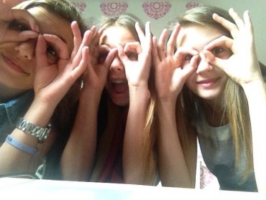
De kranten werden goedkoper
Aan het einde van de 19de eeuw werden kranten goedkoper. Dat kwam door twee dingen:
Er werden allerlei uitvindingen gedaan voor het drukken;
Je hoefde voor de kranten geen belasting meer te betalen.
Want steeds meer mensen wilden onderwijs en een goedkope krant voor iedereen

Slide 36

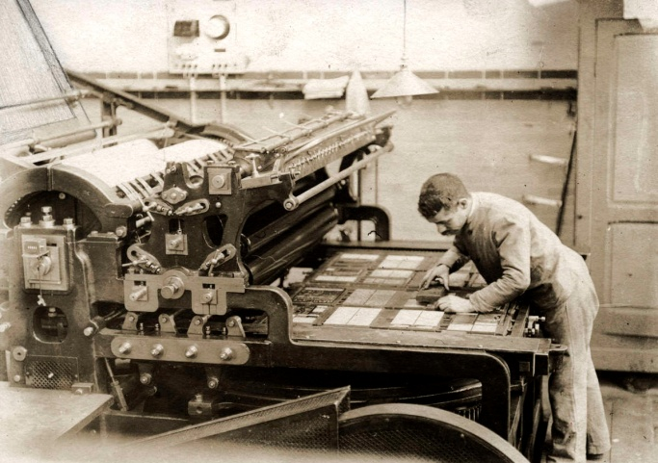
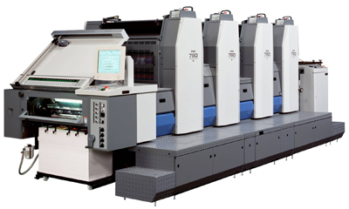
Vroeger & nu

Slide 37


De opiniepers
De massapers die ontstond, viel uiteen in de opiniepers en de populaire pers.
In de opiniepers werden naast berichten ook meningen gegeven over economie en politiek.
Door leerplichtwetten leerden steeds meer mensen lezen.
Zo werden kranten aan het eind van de 19e eeuw voor de hele bevolking geschreven.

Slide 38

De populaire pers
Voorheen waren het politieke en economische nieuws belangrijk. Maar in de populaire pers kregen moorden, berovingen, schandalen en sport ook veel aandacht.
De opmaak van deze kranten was anders.
Er werd met grote koppen gewerkt, met tekeningen en later ook met foto’s. Ze wilden spanning wekken en daarmee zo veel mogelijk aandacht van lezers krijgen. Deze kranten wilden niet alleen nieuws doorgeven, maar ook nieuws maken.

Slide 39

liberalisme

Slide 40
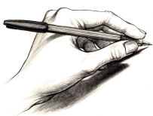
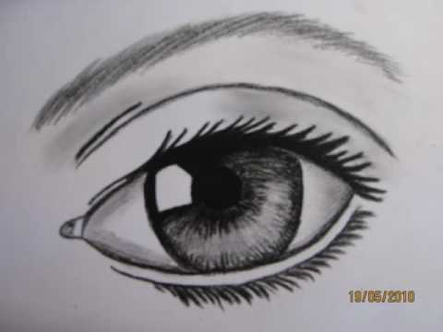
Wat is liberalisme?
LIBERALISME : een politieke stroming die staat voor vrijheid gelijkheid en broederschap maar vooral vrijheid.
Liberalen: Liberalen zijn volgers van het Liberalisme .
De stroming is ontstaan in de 18de eeuw tijdens de verlichting. Veel mensen in Europa waren het niet eens met de beslissingen van het Congres van Wenen.
Ze wilden meer vrijheid en macht voor de burgers. Vooral rijke burgers hadden het meeste last van onvrijheid.
Liber betekend vrij.

Slide 41
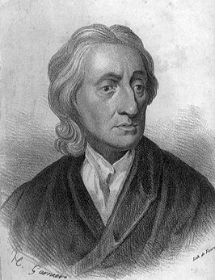
John Lock is de grondlegger van het liberalisme

Slide 42

Politieke ideeën vooral vrijheid voor iedereen
Vrijheid om politieke partijen op te richten.
Vrijheid van meningsuiting.
Vrijheid van drukpers, afschaffing censuur.
Persoonlijke vrijheid voor iedereen,
(ook voor slaven).

Slide 43
Kiesrecht
tussen de liberalen waren verschillen van mening over hoe de verkiezingen werden gehouden.
De meeste mensen vonden dat vrouwen, arbeiders en boeren niet mochten stemmen, omdat ze er geen verstand van hadden.
Maar later vonden ze, dat iemand zijn schoolopleiding moest uitmaken of je mocht stemmen.
In de meeste landen kwam pas in de 2oste eeuw het algemeen kiesrecht

Slide 44
Volledige scheiding van kerk en staat.
Iedereen moet vrij zijn om zijn eigen godsdienst te hebben.
De staat mag de kerken niet meer financieel of op andere manieren steunen.

Slide 45
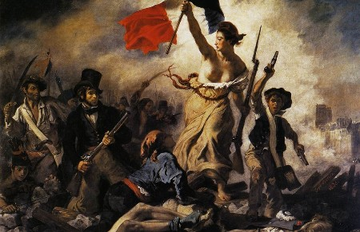
Het volk krijgt de macht.
De organisatie van de staat en de rechten van de mens worden vastgelegd in een grondwet.

Slide 46
De overheid heeft minder taken.
De overheid moet zich niet bemoeien met de economie, dan doen de mensen meer wat ze zelf willen. Dat is goed voor het algemeen belang.
taken waar de overheid zich wel bezig mee moet houden:
Burgers beschermen.
Zorgen voor rust en veiligheid
Openbare werken uitvoeren.
Zorgen voor rechten van de mens.

Slide 47
Economische ideeën het liberalisme wil vrijheid van handel, productie en arbeid
Liberalen waren tegen de handel die gehinderd werd door in- en uitvoerrechten en belastingen op allerlei producten.
Door de concurrentie van bedrijven zullen alleen de bedrijven met de beste en goedkoopste producten overblijven.

Slide 48
Iedereen verdient een kans om door hard te weren rijker te worden.
Verschillen in inkomsten vinden liberalen normaal.
Iedereen moet vrij zijn om zichzelf op te werken in de maatschappij.
Je mag ontslagen worden maar ook ontslag nemen.

Slide 49
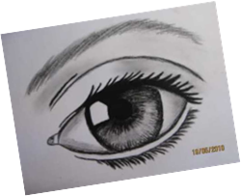
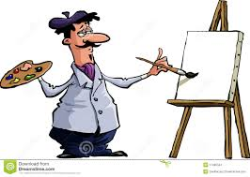
Sociale ideeën de overheid moet zich niet bemoeien met sociale omstandigheden.
De overheid moet ervoor zorgen dat de bevolking de vrijheid heeft om sociale ideeën uit te voeren.

Slide 50
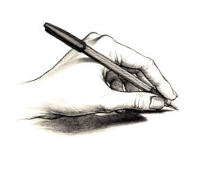
Het is normaal dat er verschillende bevolkingslagen zijn
Liberalen willen dat iemand zijn prestaties bepalen in welke bevolkingslaag diegene hoort.
Je kunt dus van laag veranderen door je opleiding en je carrière.

Slide 51

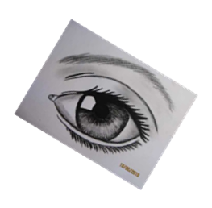
De invloed van het liberalisme
In de loop van de 19de eeuw slaagden de liberalen erin om hun ideeën steeds verder te verspreiden.
Tegenwoordig vind je nog steeds veel liberale ideeën terug.
Zoals vrijheid van godsdienst, van onderwijs en van meningsuiting.

Slide 52
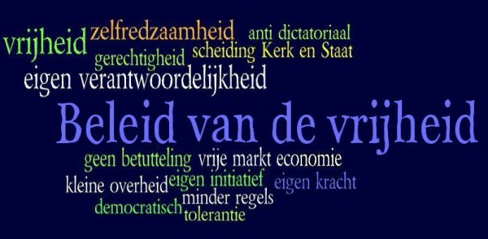

Slide 53
Nationalisme
Door Luc, Tom en Joris

Slide 54
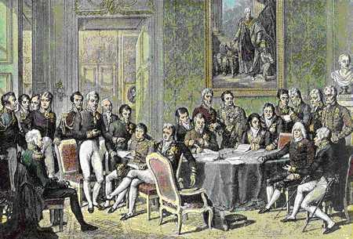

Door de Franse overheersing gingen veel mensen bij een bepaald volk horen. Als mensen zich saamhorig voelen, zitten ze in een nationale staat. Ze willen een staat vormen.

Slide 55
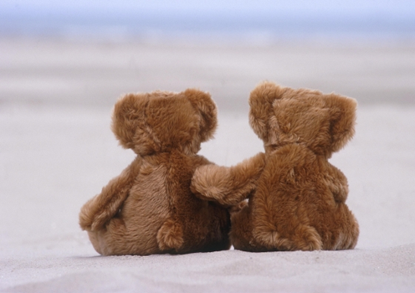
Deze mensen voelen zich anders dan mensen uit andere steden.
Saamhorigheid is het gevoel dat je bij elkaar hoort.

Slide 56

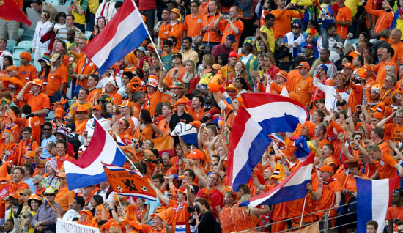
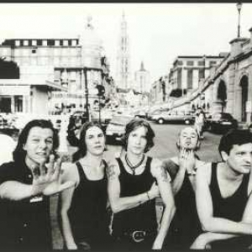
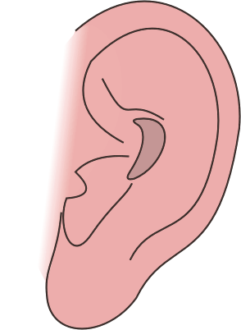
Saamhorigheid kan ontstaan, doordat mensen overeenkomsten hebben, zoals godsdienst, taal, hobby’s etc.
• Chauvinisme
Notes:
Chauvinisme is overdreven liefde voor het eigen volk

Slide 57

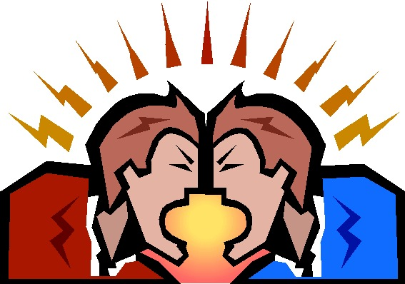
Door chauvinisme en saamhorigheid komt ook vaak haat tegen andere volken

Slide 58
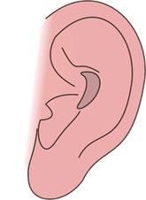

Belangrijkste nationalistische ideeën:
Het zelfbeschikkingsrecht. Volken die géén eigen staat hadden, streefden er wel naar. Het congres van Wenen had alles zo ingedeeld zoals de vorsten, en niet de volken het wilden. Nationalisten deden beroep op het zelfbeschikkingsrecht.
Notes:
Plaatje: zelfbeschikkingsrecht van de Belgen

Slide 59

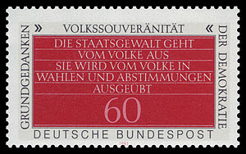
De volkssoevereiniteit. De Nationalisten vonden dat ieder volk recht moest hebben een eigen bestuur te kiezen (volkssoevereiniteit). De liberalen vonden dit ook.
Notes:
Hier zie je een duitse postzegel die ook met volksoevereiniteit heeft te maken

Slide 60
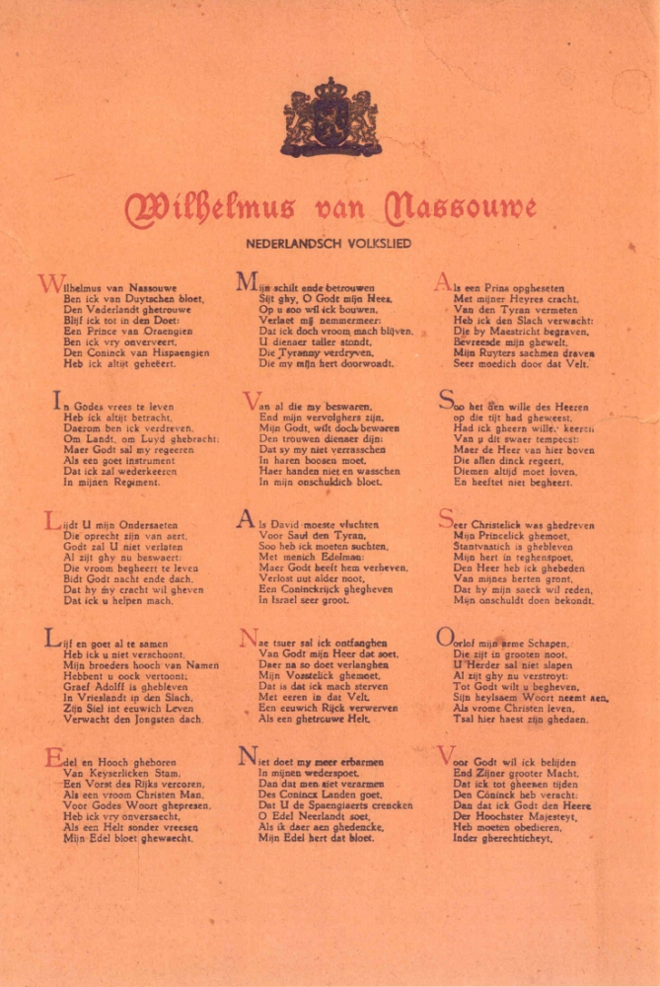
Staatsnationalisme. Het streven van regeringen naar een nationaal gevoel tot stand te brengen van hun staat aan de bevolking. Bijvoorbeeld door een volkslied te maken en te zingen. (van één bepaalde taal en van een verplichte kijk op het verleden in het onderwijs)

Slide 61
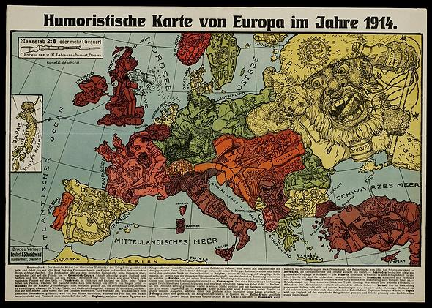
Hierboven zie je een humoristische kaart van Europa hoe de mensen dachten over nationalisme en Europa.

Slide 62


Nationalisme is een politieke ideologie
Politieke ideologie: Overtuiging van een individu of een groep mensen. De ideologie beïnvloedt denken en handelen.
Deze foto is een
Frans boek dat
gaat over de ideologie
Notes:
Deze foto is een frans boek dat gaat over de ideologie, dat zie je ook al aan de naam

Slide 63
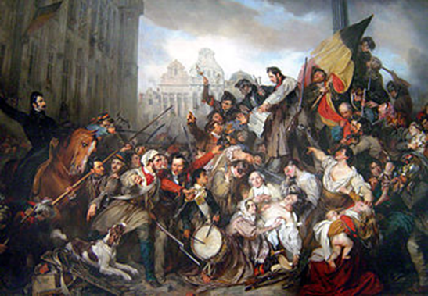

Dit schilderij is gemaakt in België in 1830, hier vieren ze de onafhankelijkheid

Slide 64
Er zijn verschillende vormen van nationalisme te onderscheiden, onder andere:
Staatsnationalisme
Cultuurnationalisme
Etnisch nationalisme
Nationaalsocialisme

Slide 65
Romantisch nationalisme
Liberaal nationalisme
Politiek nationalisme
Een aantal van deze 'nationalismen' hangen met elkaar samen, sommige geven ontwikkelingsfasen aan en gaan in elkaar over.

Slide 66


Slide 67

Socialisme
In de 19de eeuw

Slide 69
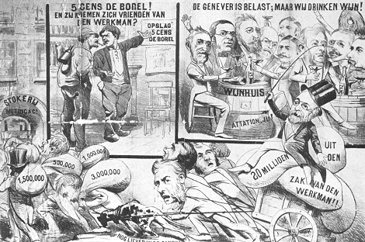
Wat is socialisme?
In de 19de eeuw waren er veel fabrieken waar veel arbeiders moesten werken voor weinig loon. De ondernemers waren schatrijk
Niet alle mensen waren hier mee eens. Deze noemden ze socialisten.

Slide 70
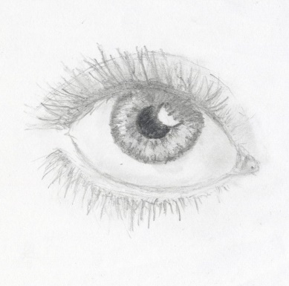
Wat is Socialisme?
Socialisme: Een stroming die op sociaal gebied gelijkheid belangrijk vindt. Op economisch gebied moeten de grond en bedrijven eigendom zijn van de samenleving.
socialisten: De aanhangers van het socialisme die hun ideale samenleving doormiddel van een meerderheid van het parlement willen invoeren

Slide 71
Politieke ideeën
Vooral gelijkheid voor iedereen
Als gevolg van de Franse Revolutie kregen alleen de bourgeoisie politieke invloed. De socialisten wilden een einde maken aan deze ongelijkheid.
(KLO) Bourgeoisie: de rijke bovenlaag van de bevolking

Slide 72
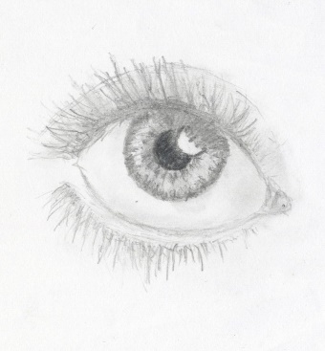
Politieke ideeën
Onenigheid onder de socialisten over het kiesrecht
De socialisten raakte verdeeld in twee groepen, socialisten en communisten.
- socialisten (sociaal-democraten)
wilden kiesrecht voor iedereen
- Communisten
vertrouwden niet op kiesrecht ze wilden macht door een revolutie. Ze wilden ze een ideale samenleving waarin iedereen gelijk is.

Slide 73
Politieke ideeën
Volledige scheiding van kerk en staat, afkeer van godsdienst.
Socialisten hadden tot halverwege de 20e eeuw een afkeer van godsdienst
De geestelijken zorgden er volgens hen voor dat mensen dachten dat God ongelijkheid wilden

Slide 74
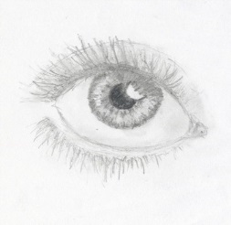
Politieke ideeën
de regering dankt haar macht aan de arbeiders, het proletariaat
de socialisten verwachtten strijd tussen:
bourgeoisie: De burgerij (KLO: Rijke bovenlaag)
proletariaat: De laagste stand in de bevolking (KLO: Arme onderlaag)
Er zouden steeds minder rijke kapitalisten komen, en meer arbeiders die het steeds slechter krijgen, de overwinning zou liggen bij het proletariaat. Hierdoor kwam er een hele nieuwe samenleving
Zo ontstaat en nieuwe samenleving

Slide 75
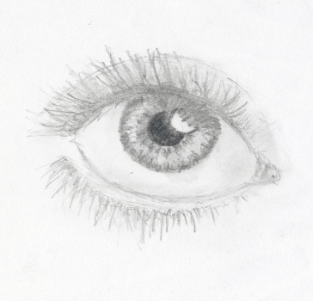
Politieke ideeën
De overheid moet veel taken op zich nemen
Socialisten wilden veel veranderen, daarom moest de overheid veel taken op zich nemen
Zorgen dat alle burgers het even goed krijgen
Bepalen wat er wordt geproduceerd
De hoogte van lonen en prijzen bepalen
Zorgen voor goede werkomstandigheden
Zorgen voor mensen die niet kunnen werken

Slide 76
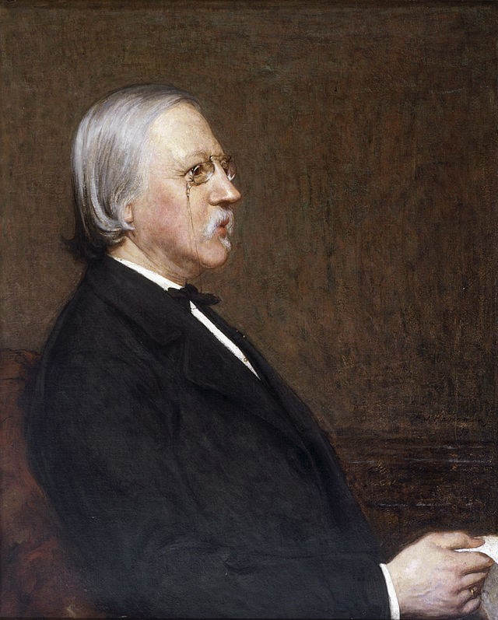
Hendrick Peter Godfried Quack (1834-1917)
Nederlands jurist, econoom en geschiedschrijver
Bekend door zijn werk: De Socialisten: Personen en stelsels

Slide 77
Economische ideeën
De overheid moet alle belangrijke bedrijven bezitten
De socialisten kunnen alleen een socialistische samenleving opbouwen als het proletariaat onder leiding van de socialisten de macht grijpt, en alle productiemiddelen(KLO: zoals Fabrieken) in handen krijgt.
Zolang de socialisten nog niet helemaal de macht hebben, willen zij door belastingmaatregelen arme mensen meer, en rijke mensen minder laten verdienen.

Slide 78
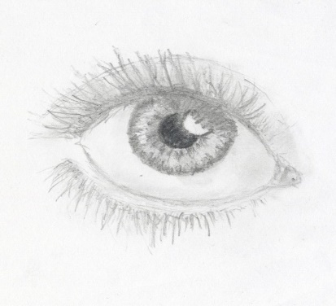
Economische ideeën
De regering zorgt ervoor dat iedereen verdient en krijgt wat hij nodig heeft
Een gezin met meer kinderen hebben meer geld nodig dan mensen zonder kinderen
Een fabrieksdirecteur mag niet meer verdienen omdat hij directeur is.

Slide 79
Sociale ideeën
De overheid moet de mensen socialistisch leren denken: daarvoor moeten onderwijs en kunst worden gebruikt
Op onderwijs werd alleen de socialistische visie op geschiedenis bijgebracht
Kunstenaars stelden hun talent in dienst om de mensen
socialistisch te laten denken

Slide 80
Sociale ideeën
Socialisten willen een samenleving waarin iedereen gelijk is, dus zonder bevolkingslagen
In de nieuwe klasseloze samenleving is iedereen gelijk, en krijgt ieder wat hij nodig heeft.
Misdaden worden niet meer gepleegd en politie kan worden afgeschaft.
Als heel de wereld communistisch is, zullen er geen oorlogen meer zijn.

Slide 81
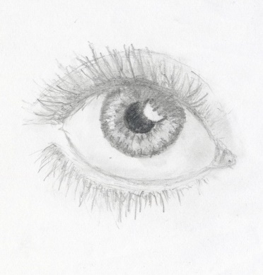
Invloed van het socialisme
Vanaf Einde 19de eeuw werden er in veel Europese landen hervormingen ingevoerd
verbod op: kinderarbeid het algemeen kiesrecht de achturige werkdagen
Verbetering van werkomstandigheden en gratis onderwijs voor iedereen

Slide 82
Sociale ideeën
In een aantal landen kregen communisten de macht in handen en probeerden daar een socialistische samenleving op te bouwen
Maar toch bestaat daar een grote mate van ongelijkheid.

Slide 83
Imperialisme
Door: Kyo en Pim

Slide 84

Wat is het imperialisme?
In de 15e eeuw gingen veel ontdekkers op grote ontdekkingsreizen, veel van deze ontdekte gebieden werden ook veroverd om economische redenen, dit was fase 1 van de kolonisatie.
Fase 2 is het imperialisme, Dat is de manier waarop landen hun macht in andere delen van de wereld uit willen breiden door gebieden te veroveren en te beheersen.

Slide 85
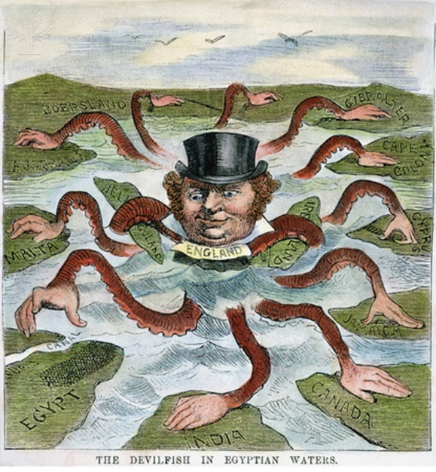

Wat is het imperialisme?
Imperialisme: Het streven van een staat om een groot rijk op te bouwen door de macht te hebben over andere gebieden.
In tegenstelling tot kolonialisme, dat alleen gebeurt om economische redenen, gaat het bij imperialisme ook om het overbrengen van eigen cultuur en politiek.

Slide 86
Redenen imperialisme
Belangrijkste redenen voor imperialisme:
Het zoeken van grondstoffen
Het verkrijgen van macht
Vooruitgang brengen in de wereld

Slide 87

Het zoeken naar grondstoffen:
Voor industrie waren behalve veel arbeiders en machines ook grondstoffen nodig. Sommige grondstoffen waren in Europa niet te vinden, bijv. katoen en rubber. Andere waren er wel, maar niet in voldoende hoeveelheden, bijvoorbeeld olie en koper.

Slide 88

Het verkrijgen van macht
Het hebben van koloniën werd gezien als een kenmerk van macht.
De meeste Westerse staten vonden dat een land met veel koloniën meer te zeggen had, en dus belangrijk was.

Slide 89
Vooruitgang brengen in de wereld
Veel mensen uit Europa vonden dat de Europese landen de rest van de wereld moest laten zien wat zij als vooruitgang zagen.
Ze lieten dat zien door koloniën te veroveren. Ze wilden ook de Europese cultuur uitbreiden.
Daar zorgden missionarissen en zendelingen voor.

Slide 90

Vooruitgang brengen in de wereld
Zendeling: iemand die mensen probeert te overtuigen om protestant te worden.
Een missionaris: een geestelijke die naar andere volkeren trekt om die tot zijn godsdienst te bekeren.

Slide 91

Kolonisatie door toeval
In Afrika is ook soms kolonisatie ontstaan door toeval, bijvoorbeeld doordat Europese zendelingen of handelaren zich ergens vestigden in een gebied dat geen kolonie was.

Slide 92
Kolonisatie door toeval
De Europeanen kwamen soms in conflict met de plaatselijke bevolking of met andere Europeanen. Dan vroegen ze hun land om een leger te sturen ter bescherming, en dan werden die gebieden gekoloniseerd.

Slide 93


Slide 94

Het Feminisme

Slide 95

Als een stukje tekst onderstreept staat moet je het opschrijven.
Als het niet onderstreept is kijken en/of luisteren.

Slide 96
Tot +/- 1800 hadden de vrouwen vrij weinig te zeggen op veel gebieden van hun leven. de meeste mannen vonden vrouwen niet erg slim. Als vrouwen trouwden ging haar bezit naar de man. Vrouwen mochten geen echtscheiding aan vragen. Mannen (en ook veel vrouwen) vonden dat politiek mannenwerk was.
Het ontstaan van het Feminisme.

Slide 97

Vrouwen kregen vooral lage functies omdat je daar niet voor hoefde te leren. De basisschool was dan vaak al genoeg. De mannen waren bang dat de gezinnen uit elkaar zouden vallen als vrouwen gelijke rechten kregen

Slide 98

Aan het eind van de 18de eeuw waren er vrouwen die gelijke rechten voor vrouwen eisten. Maar kregen toen geen gelijk. In de 19de eeuw begonnen arbeiders een strijd voor gelijke rechten. Ze gingen zich afvragen waar mannen het vandaan haalden vrouwen geen gelijke rechten te geven.

Slide 99
Zo ontstond het Femisme met als aanhangers feministen.
Feminisme komt van het Latijnse woord femina, dat vrouw betekend.
Het feminisme staat voor gelijkheid tussen man en vrouw.

Slide 100

In het gezin was het normaal dat de vrouw al het huishoudelijke werk deed en de man een baan had. Ook hadden de vrouwen maar te luisteren naar de man en lieten zich veelal commanderen. De vrouwen wilden dus met meer respect worden behandeld, de mannen moesten dus ook meehelpen in het huishouden.
De 5 eisen van het feminisme
Gelijke rechten in het gezin

Slide 101

De meiden werden toentertijd alleen maar geschoold voor huishoudelijk werk en makkelijk fabriekswerk, maar daar waren ze het niet mee eens. Ze vonden dat ook de meisjes recht hadden op een goede studie en zelfs een vervolgopleiding. Daarvoor moest veranderd worden dat op jongensscholen dus ook meisjes toegelaten mochten worden.
Voor de meisjes hetzelfde onderwijs als voor de jongens.

Slide 102
De meeste banen waren bezet door mannen, omdat zij vonden dat de vrouwen daar te dom voor waren of het werk niet goed konden doen. Deze vrouwen waren het daar duidelijk niet mee eens, en vonden dat zij net zo goed kans hadden op een goede baan en een goed inkomsten voor het werk wat zij deden.
Voor vrouwen hetzelfde beroep als voor mannen.

Slide 103

De vrouwen kregen toen minder betaald als de mannen ook al deden zij precies hetzelfde. Dit moest ook veranderd worden, omdat het een vorm van discriminatie was voor de vrouw. Ze werkte net zo hard en net zo lang, en hadden dus recht op dezelfde loon ondanks het geslacht.
Voor vrouwen hetzelfde loon als voor mannen met hetzelfde werk.

Slide 104

De vrouwen mochten in de tijd dat het feminisme opkwam niet stemmen. Hun reden dat hun ook kiesrecht moesten krijgen was omdat zij vonden dat ze als moeders verantwoordelijk waren voor de opvoeding van de nieuwe generatie. Daarom moesten vrouwen ook als volwaardige burgers worden beschouwd.
Kiesrecht voor de vrouwen

Slide 105
Vanaf +/- 1870 begon het feminisme succes te krijgen: 1867: de eerste middelbare meisjesschool werd opgericht 1871: Aletta Jacobs kreeg als eerste vrouw het recht te studeren aan een universiteit 1889: de vrije vrouwen vereniging (VVV) opgericht
Had het feminisme succes?

Slide 106

1894: de vereniging voor vrouwen kiesrecht (VVK) opgericht
1898: de nationale tentoonstelling van vrouwenarbeid georganiseerd
1918: eerste vrouw gekozen in de 2de kamer
1919: de vrouwen krijgen kiesrecht

Slide 107

Aletta Jacobs.
Een van de wel meest belangrijke en beroemdste vrouwen die voor het feminisme waren was Aletta Jacobs, zij werd in 1854 geboren en al als een klein meisje had ze interesse in het worden van dokter

Slide 108

Zij was de allereerste vrouw die naar de universiteit ging.
Ook was zij de eerste vrouw die arts werd en die eerste vrouw die promoveerde van dokter naar speciaal dokter in medicijnen.

Slide 109
Maar daarmee was ze nog niet klaar, het zat haar dwars dat de vrouw alsnog voor minder werd gezien.
In 1894 richten zij de Vereniging voor. Vrouwenkiesrecht op (VVK), dit had hele grote gevolgen voor het vrouwenkiesrecht.

Slide 110

In het rode rondje de toenmalige al oude Aletta Jacobs

Slide 111

Wel meer als een kwart eeuw was zij de trotse voorzitster van de VVK. Maar pas in 1922 lukt het haar om de eerste vrouwen een stembriefje te kunnen laten invullen.

Slide 112


Slide 113



De Romantiek blz. 90+91 Door Pien en FLoor

Slide 114


Wat is De Romantiek?
Romantiek: kuststroming in de 19e eeuw waarin het gevoel en de vlucht naar het verleden en anderen culturen belangrijk waren.
Door Delacroix, gemaakt in de 19e eeuw
Notes:
kuststroming in de 19e eeuw waarin het gevoel en de vlucht naar het verleden en anderen culturen belangrijk waren
Foto: van Fransman Delacroix uit de 19e eeuw Algerijnse vrouwen in een harem broek

Slide 115


De verlichters waren heel positief over de toekomst. Ze dachten dat de mensen, door hun gezond verstand te gebruiken, een ideale samenleving konden opbouwen.
Notes:
In hoofdstuk 2 hebben we al geleerd over de verlichters, zij waren heel positief over de toekomst. Ze dachten dat mensen, door hun gezond verstand te gebruiken, een ideale, of terwijl perfecte samenleving konden opbouwen.

Slide 116

Notes:
Eind 18de eeuw gingen mensen daaran twijfelen, want de toekomstverwachting van de verlichters was niet uitgekomen. Er waren meer oorlogen dan ooit tevoren in Europa, in de tijd van Napoleon, (die je hier op de afbeelding ziet.) daarna kwamen vosten aan de macht.

Slide 117

Ze zochten een uitweg in de fantasiewereld die mooier was dan die van hunzelf.
Bijvoorbeeld; ze dachten dat de mensen in De Middeleeuwen veel gelukkiger waren dan hunzelf.
Notes:
Ze zochten een uitweg in de fantasiewereld die mooier en gelukkiger was dan die van hunzelf. Bijvoorbeeld; ze dachten dat de mensen in de middeleeuwen veel gelukkiger waren dan hunzelf.

Slide 118

Men ging De Middeleeuwen opnieuw ‘ontdekken’
Er kwam belangstelling voor, alles wat er uit De Middeleeuwen over was:
kathedralen
Kastelen
Sprookjes
volksliedjes
Ridderromans
Notes:
Sinds de renaissance was men de middeleeuwen totaal vergeten. Men ging de middeleeuwen opnieuw ‘ontdekken’ vooral de mooie kanten ervan. Er kwam belangstelling voor, alles wat er uit De Middeleeuwen over was:
kathedralen
Kastelen
Sprookjes
volksliedjes
Ridderromans

Slide 119


sprookjes
Notes:
Deze sprookjes waren uit de middeleeuwen en waren dus in de romantiek heel populair. Je ziet dat bij bijna alle sprookjes de natuur in voorkomt, bijvoorbeeld bij Hans en Grietje, Sneeuwwitje, ze rennen in het bos, de natuur dus. En het is niet echt, het is verzonnen. Dus een fantasie wereld.

Slide 120


volksliedjes
Notes:
Op de afbeelding zie je de opera die we een klein stukje gaan laten horen. De componist Richard Wagner gebruikte er middeleeuwse volksverhalen voor.

Slide 121

Ridderromans
Notes:
Dit is een ridderroman genaamd Ivanhoe deze was heel bekend in de middeleeuwen.

Slide 122


De mensen hadden een grote belangstelling voor ridderromance, daarom ging men spreken van romantiek. De aanhangers werden romantici genoemd.
Door: Francesco Hayez
Notes:
De mensen hadden een grote belangstelling voor ridderromance, daarom ging men spreken van romantiek. De aanhangers werden romantici genoemd. Afbeelding: in de natuur, ridders. Maker: Francesco Hayez

Slide 123

De middeleeuwen beïnvloeden het werk van:
Schilders
Schrijvers
Architecten
componisten
Door Caspar David Friedrich, gemaakt in 1811
Notes:
De middeleeuwen beïnvloeden het werk van:
Schilders
Schrijvers
Architecten
componisten
Foto: schilderij van de Duitser Caspar David Friedrich uit 1811

Slide 124
Kenmerken van De Romantiek:
Verheerlijking van de Middeleeuwen
Verheerlijking van de geschiedenis van het eigen volk
Verheerlijking van het landelijk leven.
Notes:
Kenmerken van De Romantiek:
Verheerlijking van de Middeleeuwen
Verheerlijking van de geschiedenis van het eigen volk
Verheerlijking van het landelijk leven.
Verheerlijking van de vrije natuur
Vlucht naar andere culturen
Het gevoel en de fantasie op de eerste plaats
VERHEERLIJING BETEKEND VERERING.

Slide 125

Verheerlijking van de vrije natuur
Vlucht naar andere culturen
Het gevoel en de fantasie op de eerste plaats
le radeau de la méduse, door Théodore Géricault, gemaakt in 1819

Slide 126

Communisme Noa & Nienke A2a

Slide 127


Wat is communisme?
Communisme is ook een staatsvorm; een manier om met elkaar samen te leven.

Slide 128


Wat is onderscheidend aan communisme?
Volgens het communisme moet alles eerlijk verdeeld worden. Alle mensen krijgen dus even veel eten, drinken, spullen en geld. De mensen moeten wel werken als ze dat kunnen, maar zij krijgen hier even veel voor betaald.
Alle bedrijven zijn eigendom van de staat

Slide 129


Geschiedenis van communisme
Vroeg communisme
Franse revolutie
Negentiende eeuw
Modern communisme

Slide 130


Vroeg communisme. Grondlegger: Karl Marx

Slide 131


Karl Marx
Volgens Karl Marx kun je alle mensen verdelen in drie verschillende sociale klassen.
Dit zijn:
De adel, mensen die veel land bezitten
De bourgeoisie, mensen die de baas zijn over bedrijven
Het proletariaat, mensen die niets bezitten

Slide 132


Revolutie
Karl Mark zei: “bezit is diefstal!”
Door deze uitspraak begon hij een revolutie.
Tijdens de revolutie wordt het bezit van de rijken verdeeld onder de armen en iedereen verdient ongeveer evenveel. Alleen zo kan er gelijkheid komen.

Slide 133


Modern communisme

Slide 134


Kritiek op communisme
Mensen in het westen vonden vooral:
Dat er ernstige schending van de mensenrechten plaats vond
Dat het een bureaucratisch economisch systeem was (een systeem dat gekenmerkt wordt door regels en procedures)
Dat er vaak geweld gebruikt wordt om
politieke tegenstanders de kop in te
drukken.

Slide 135


Communistische landen 2015
Volksrepubliek China
Cuba
Laos
Democratische Volksrepubliek Korea (Noord-Korea)
Vietnam

Slide 136


Slide 137

Confessionalisme

Slide 138


Wat is confessionalisme?
In de eerste helft van de 19e eeuw vertegenwoordigde Conservatieven de ideeën van de Christenen. in de tweede helft van de 19e eeuw kregen de Conservatieven minder aanhangers en het Liberalisme en het Socialisme meer aanhangers. Tegen het einde van de 19e eeuw ontstond het Confessionalisme.

Slide 139

Wat is confessionalisme?
Confessionalisme : stroming die het Christendom als uitgangspunt neemt voor een politieke partij, aanhangers heten Confessionelen
Confessionele partijen : Politieke partijen die zich bij het opstellen en uitvoeren van hun programma laten leiden door hun geloof(=Confessie).
De Anti-Revolutionaire Partij (ARP): is de eerste confessionele partij. (1879)

Slide 140


Slide 141
Politieke ideeën
Het opbouwen van een zo christelijk mogelijke samenleving (dit is het belangrijkste doel).
Hiervoor gingen ze allerlei organisaties oprichten. De politieke partijen waren de belangrijkste.

Slide 142
Politieke ideeën
God heeft verschillen tussen mensen gemaakt en daarom hoeft niet iedereen kiesrecht te hebben.
De beperkt gekozen regeringen moeten niet alleen rekening houden met de kiezers maar met de hele bevolking. In de 20e eeuw werden confessionelen voorstemmers van het kiesrecht.

Slide 143
Politieke ideeën
Geen volledige scheiding van Kerk en staat.
Confessionelen willen geen volledige scheiding tussen Kerk en staat, de liberalen wel. confessionelen eisten bijvoorbeeld eigen (bijzondere) scholen stichten op kosten van de staat. Volgens de Liberalen moest alleen openbaar onderwijs door de staat worden bepaald, dit leiden in veel landen tot een 'schoolstrijd.'

Slide 144
Politieke ideeën
De regering heeft haar macht te danken aan God, niet aan het volk.
Volgens de confessionelen wordt de overheid door God bepaald. In de praktijk dachten ze hier over verschillend (bij de Katholieken had de Paus een beslissende stem in Gods woord).

Slide 145
Politieke ideeën
De overheid moet zo veel mogelijk overlaten aan de verschillende groepen in de samenleving.
Taken waar de overheid zich wel bezig mee moet houden:
1. burgers beschermen. 3. openbare werken uitvoeren 2. zorgen voor rust en veiligheid. 4. zorgen voor rechten van de mens

Slide 146


Slide 147
Economische ideeën
Werkgevers en werknemers hebben elk een eigen taak in de samenleving ; zij moeten met elkaar samenwerken elkaar niet bestrijden.
Ze moeten samenwerken om bijvoorbeeld werkomstandigheden te verbeteren. De regering moet zo veel mogelijk aan hen overlaten bijvoorbeeld de loon.

Slide 148
Economische ideeën
De regering moet het loonbeleid aan werkgevers en werknemers overlaten.
De regering mag zich hier niet mee bemoeien om dat de Confessionelen willen zorgen voor een goede samenwerking tussen werknemer en werkgever.

Slide 149
Sociale ideeën
Het gezin is de kern van de samenleving; de overheid moet gezinnen zo veel mogelijk steunen.
de confessionelen zeggen dat God heeft gewild dat mensen gezinnen vormen, ze denken dat in alleen een gezin kinderen goed opgevoed kunnen worden. De vader is de hoofd: zorgt voor inkomen, de moeder: zorgt vooral voor taken binnenshuis, huishouden en een goede sfeer.

Slide 150
Sociale ideeën
Het is normaal dat er verschillende bevolkingslagen zijn; zij hebben elkaar nodig en moeten elkaar met respect behandelen.
Volgens de confessionelen heeft God iedere bevolkingslaag een eigen taak gegeven. Zij moeten zorgen dat alles in de samenleving goed loopt.

Slide 151
Invloed van Confessionalisme
In sommige Europese staten groeide eind 19e eeuw en begin 20e eeuw de invloed van Confessionele politieke partijen. In Duitsland was dit in 1881 en in Nederland was dit in 1888.

Slide 152
Invloed van Confessionalisme
Confessionelen waren via hun kerken de meest georganiseerde politieke stroming: 1. Geestelijke konden via hun preken politieke invloed uitoefenen. 2. in de katholieken kerk namen pausen in encyclieken (openbare brieven met richtlijnen) stellingen tegen het Liberalisme en het Socialisme.

Slide 153
Invloed van Confessionalisme
Confessionele partijen bereikten in Nederland in 1917 de financiële gelijkstelling van het bijzonder onderwijs. Daarmee was de schoolstrijd ten einde.

Slide 154

Dit is Abraham Kuyper (29/10/1837- 08/11/1920). Hij was de oprichter van de ARP, en de bekendste Nederlandse confessionalist.

Slide 155


Slide 156

Einde

